Slide 1
【資料３】
令和６年 大阪府都市基盤施設維持管理技術審議会
第３回 全体検討部会
大阪府都市基盤施設長寿命化計画の見直しについて
（最終とりまとめ）
第２回審議会の振り返り
2. 第３回各部会の結果報告
３. 計画の構成・基本方針の概要
４. 基本方針の詳細（主なもの）
令和６年11月27日
大阪府

Slide 2
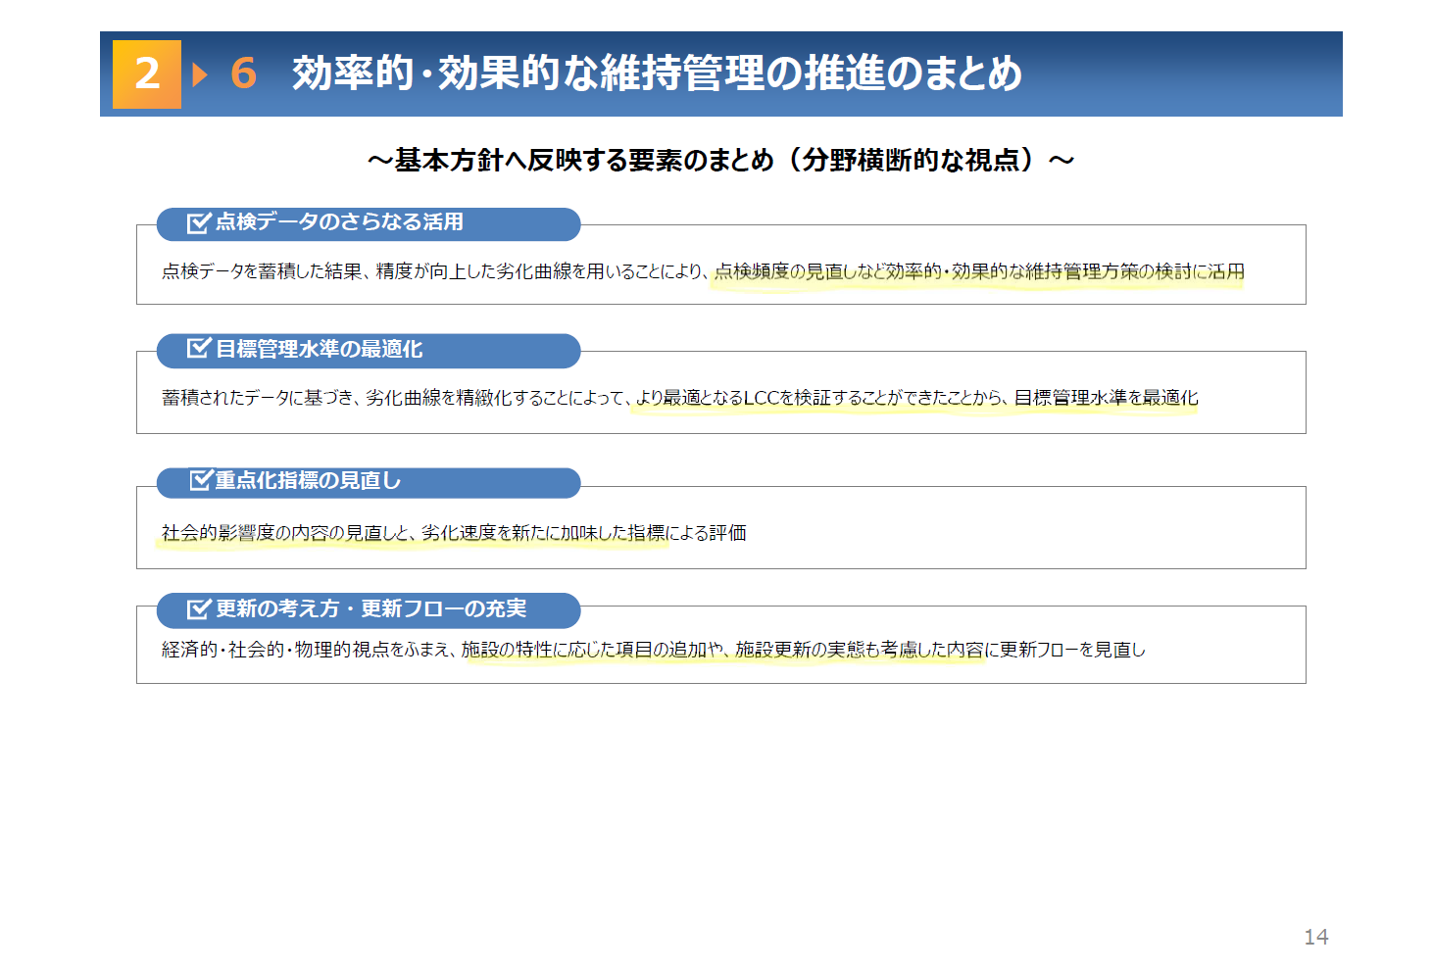
第２回 審議会の振り返り

Slide 3
第２回 審議会での委員からのご意見
○効率的・効果的な維持管理の推進
委員からの主なご意見 | 基本方針への反映
蓄積データに基づき効率的・効果的な維持管理を目指すという考え方は納得できる。予測から外れる傾向が見受けられる場合には、再度点検頻度を見直すような仕組みもあわせて検討しておく必要がある。 | 点検頻度の見直し結果について、検証を行う （基本方針P12＿31～32行目）
改定後の劣化曲線について、どのような方法で設定しているのか、具体の方法を明確に記述すべき。 | 劣化予測手法や条件設定などが重要となるため、これらの情報を明確に示す （基本方針P15＿11～13行目）
補強あるいは被災後に対策を実施した場合、その後の劣化曲線を新たに引くことになる。維持管理していく上では、突発的事象の有無を分けて考えるべきである。 | 気象条件等のデータの条件の確認や適切な将来予測であることが必要となることに留意する。また、突発的事象に伴う対策履歴のデータを蓄積する。 （基本方針P12＿29～31行目）
審議会資料P.13
審議会資料P.14
審議会資料P.13

Slide 4
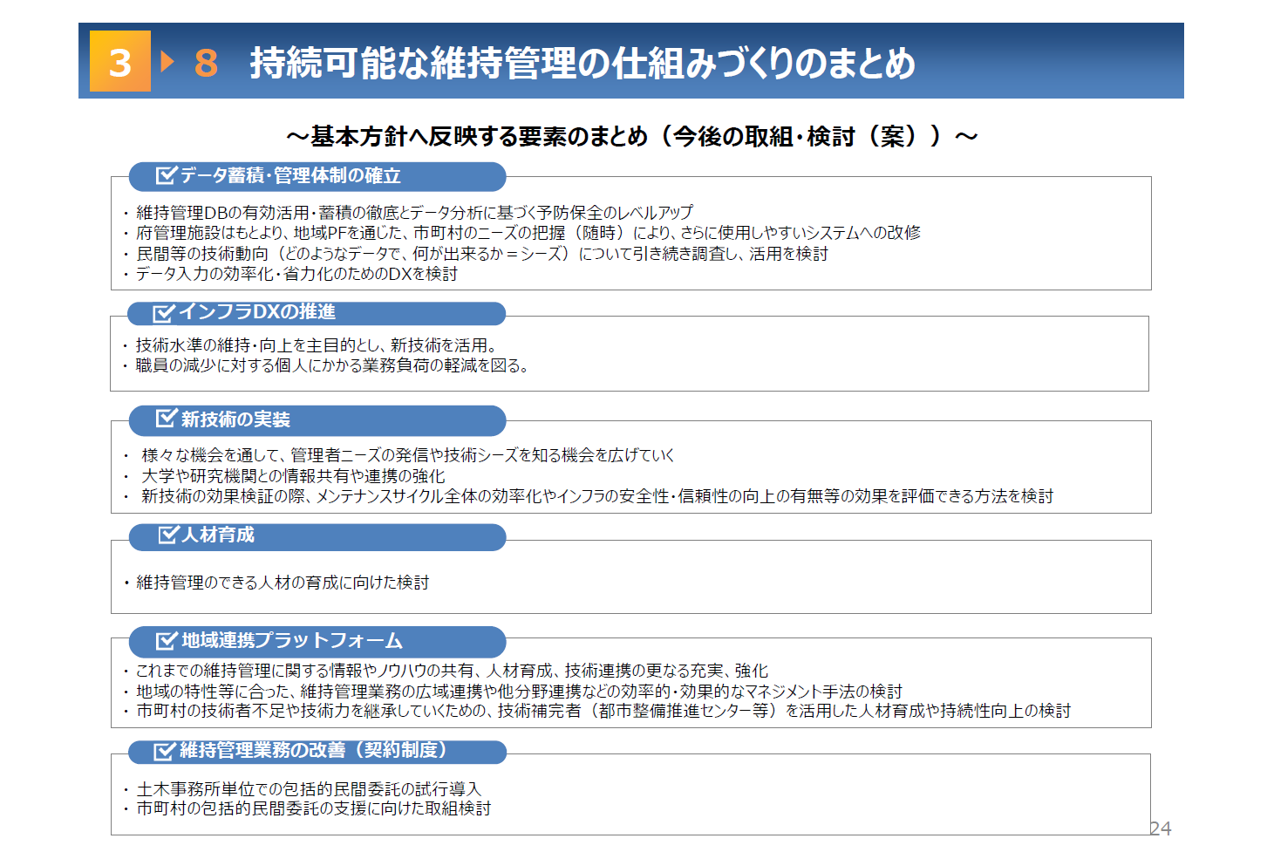
第２回 審議会の振り返り

Slide 5
第２回 審議会での委員からのご意見
○持続可能な維持管理の仕組みづくり
委員からの主なご意見 | 基本方針への反映
点検データのような数値データだけでなく、文書データをDBに取り込むことで、保全計画書を作成できるような発想で、労力削減につなげていくことを検討した方が良い。 | 維持管理DBにて、引き続きデータを蓄積し、保全計画書を作成できるようなDX技術の導入を検討する。 （基本方針P21＿34～35行目）
維持管理DBを未活用の市町村が多いことや、人材育成は小規模な市町村ほどより厳しい状況であることなどを踏まえると、府全体を統括する意味で、システムの運用や市町村の人材育成についても府が管理をするなども考えられるのではないか。群マネや包括的な取組を国も含めて進めようとしているため、そのような視点も含めて計画としてまとめていくべき。 | 市町村の技術的課題やニーズなどを把握し、市町村と大阪府が維持管理に関して議論する場である「地域維持管理連携プラットフォーム」を通じて、大阪府だけでなく、市町村の施設管理者も含めた人材育成や維持管理業務の効率化に取り組んでいく。（基本方針P22＿7～9行目）
世間一般でも転職や離職が増えている中で組織側からみて必要な人材を育成する視点も大事だが、若い人からみると自分たちがどのような経験を積むか、育てられる側からみた人材育成という観点もないと離職につながってしまうため、これらの観点を人材育成に取り入れていく必要があると考える。 | 若手職員から定期的なニーズ調査やアンケートなどを実施しPDCAを行うとともに、引き続き若手職員とコミュニケーションをとりながら進めていく。 （基本方針P21＿19～21行目）
PFについて、さらに充実・強化を図っていくにあたり、ベンチマーク活動をしていないか。同様の取組をしている他の自治体と比較することにより、大阪府の強み・弱みを把握することができ、今後取り組むべき方向性も明確になると考える。 | 他自治体での取組なども参考に検討を進める。 （基本方針P22＿9～10行目）
点検等にDX技術を取り入れていく場合に、既存のDBに新しい技術で得られたデータを取り込むことができるのか。別のところにデータを格納して、埋もれてしまうことはないのか。 | 新技術で得られたデータと既存データに齟齬が無いようDXをすすめ、必要に応じシステムの改修を行う。 （基本方針P21＿36行目）
審議会資料P.14
審議会資料P.19

Slide 6
第３回 各部会での委員からのご意見
項目 | 委員からの主なご意見 | 基本方針への反映
ドローン活用について | ドローンの活用を位置付けているが、職員が有効活用できることが重要。使用機材の仕様や、撮影時の対象物や撮影距離、角度など、これまで目視が大前提で実施してきたものを置き換えるにあたって、熟練技術者などの専門的な視点をまとめて、継承できるようにするのがよい。（河川等部会） | ドローンの活用にあたり、近接目視と同等の水準を確保することを基本とし、施設特性に応じた活用方法を検討する。また、点検者によって、点検結果に相違が生じないよう、同等の水準確保を目指す。（基本方針P11＿16～18行目）
重点化指標について | 重点化指標のマトリクスの縦軸に示されている健全度は、上に上がるに従って健全度が下がっている。対策の優先順位の高いものを上に並べるためと思うが、健全度という定義は変えない方がよいため、優先順位が高いものを下に変更した方が良いのではないか。 （設備部会） | 各行動計画で相違が生じぬよう、基本方針に重点化指標のリスクマトリックスのイメージを示す。
維持管理手法について | 「目ざす維持管理手法」とあるが、ここでは今後10年間採用する維持管理手法を示すのではないか。特殊な事情がある場合は、備考欄を設けてその内容を付帯事項として記載するようにしてはどうか。（河川等部会） | 今後10年間の維持管理手法を示し、特殊な事情がある場合は、備考欄を設けてその内容を記載する。
行動計画の共有について | 行動計画（公園の橋梁編）における新技術の活用や長寿命化の工夫等について、必要に応じて、道路の橋梁編を参照等と記載することで、全体計画をより活用できる。（道路・橋梁等部会） | 行動計画に記載が無いものについて、他行動計画を参照とすること。（基本方針P2＿4～5行目）

Slide 7
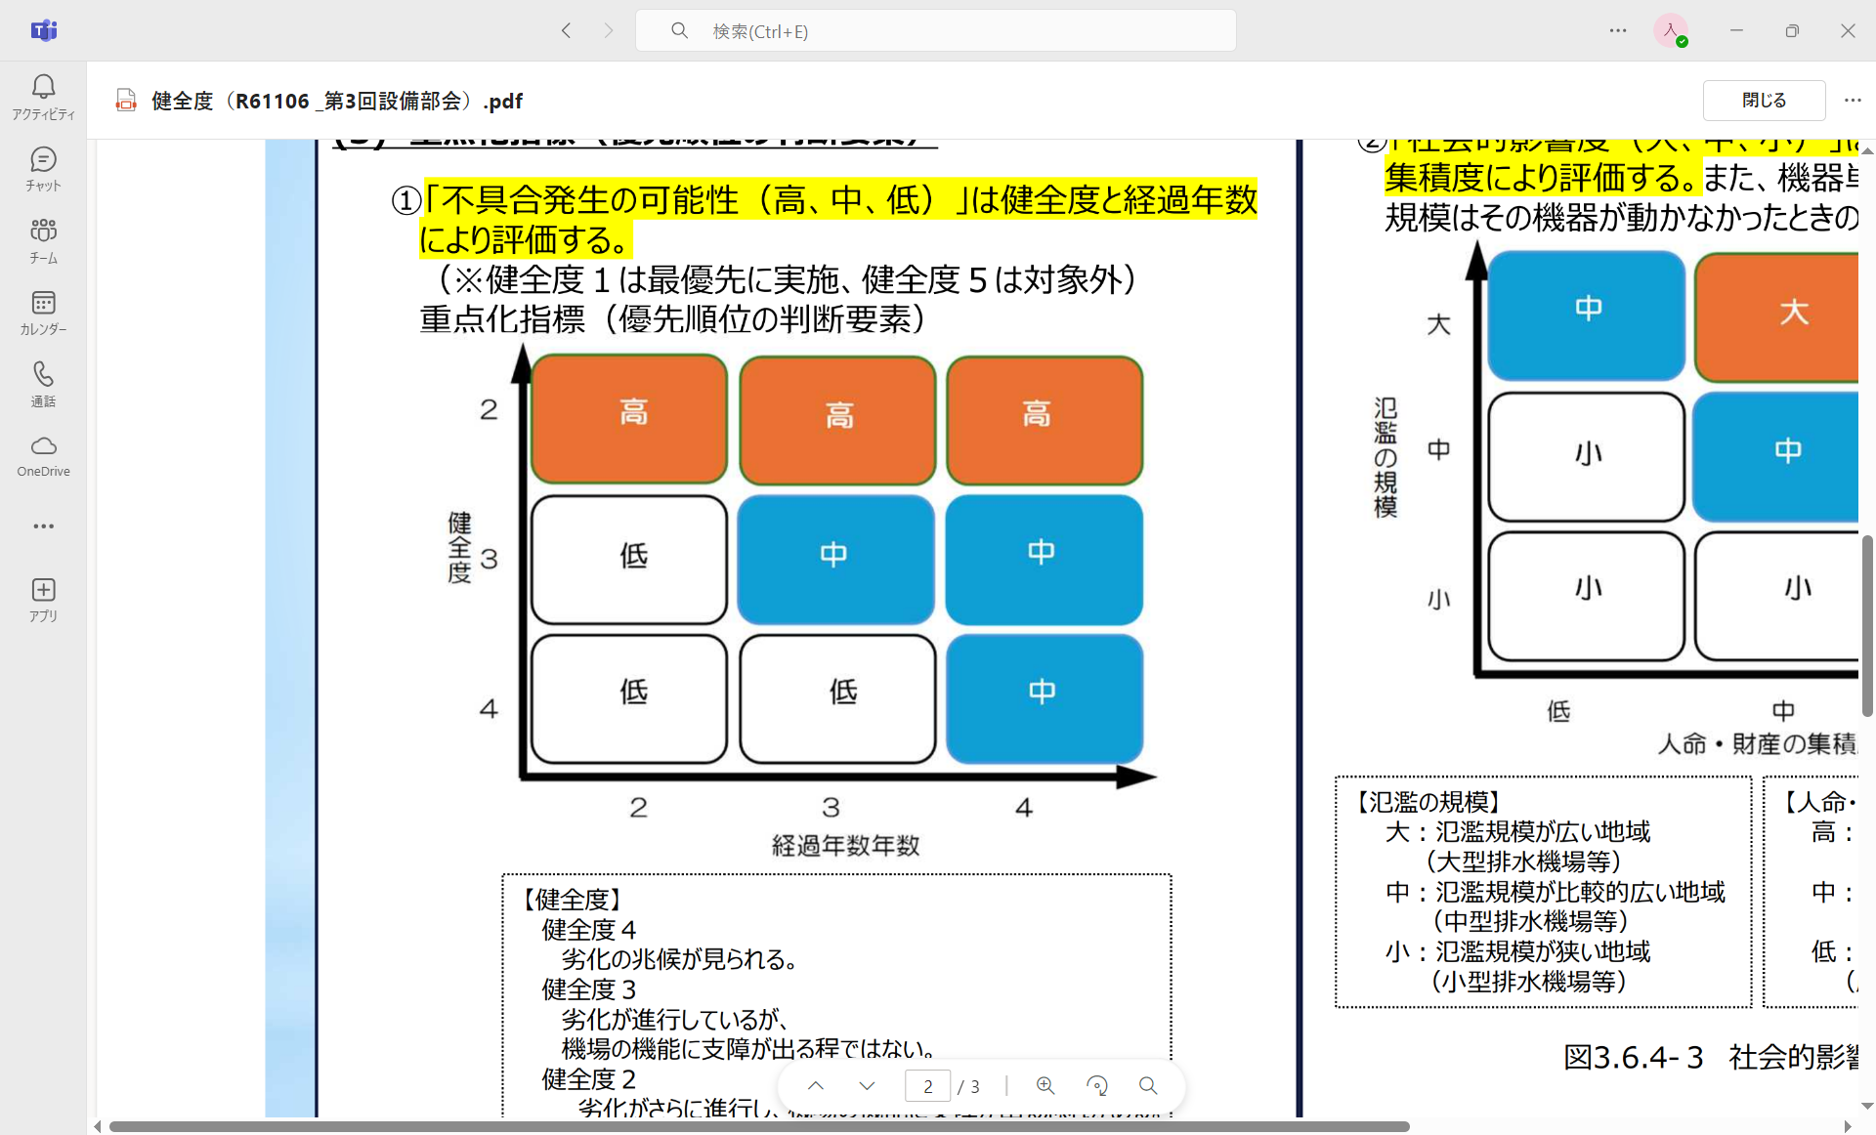
第３回 各部会での委員からのご意見
項目 | 委員からの主なご意見 | 基本方針への反映
重点化指標について | 重点化指標のマトリクスの縦軸に示されている健全度は、上に上がるに従って健全度が下がっている。対策の優先順位の高いものを上に並べるためと思うが、健全度という定義は変えない方がよいため、優先順位が高いものを下に変更した方が良いのではないか。 （設備部会） | 各行動計画で相違が生じないよう、基本方針に重点化指標のリスクマトリックスのイメージを示す。
各行動計画の重点化指標について
設備部会、道路・橋梁等部会資料
重点化指標のマトリックスのイメージ
不具合発生の可能性
（点検結果・年数等）
※設備部会 河川設備編より抜粋
社会的影響度
※道路・橋梁等部会 橋梁編より抜粋

Slide 8
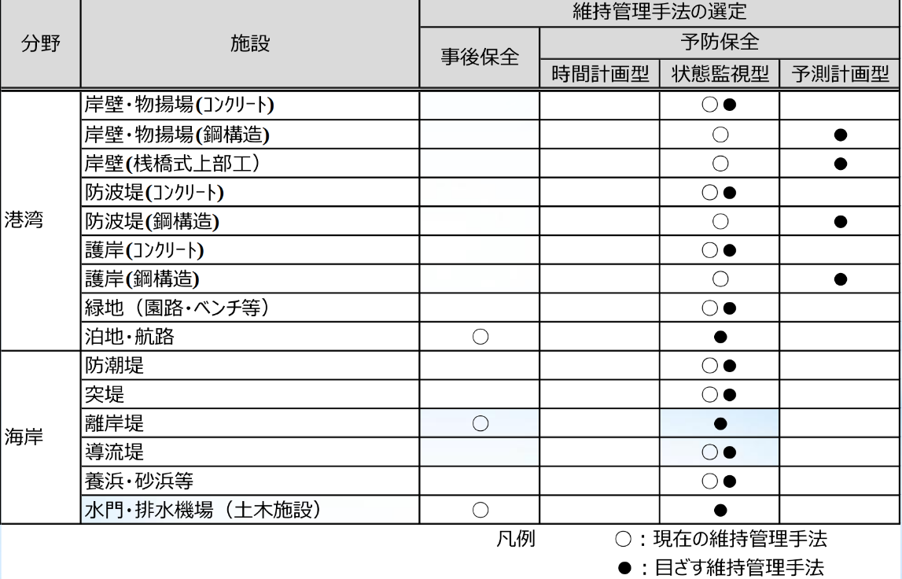
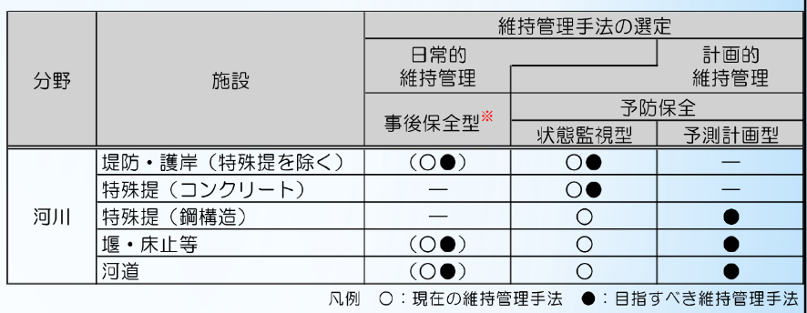
第３回 各部会での委員からのご意見
項目 | 委員からの主なご意見 | 基本方針への反映
維持管理手法について | 「目ざす維持管理手法」とあるが、ここでは今後10年間採用する維持管理手法を示すのではないか。特殊な事情がある場合は、備考欄を設けてその内容を付帯事項として記載するようにしてはどうか。（河川等部会） | 今後10年間の維持管理手法を示し、特殊な事情がある場合は、備考欄を設けてその内容を記載する。
各行動計画の維持管理手法について

Slide 9
行動計画の構成見直しについて
例えば「行動計画 道路施設長寿命化計画」について（下図参照）
現在2章現状と課題、4章効率的・効果的な維持管理の推進に、現状、課題、点検、重点化指標といった項目ごとに、橋梁・トンネル・舗装といった施設の内容を記載
→点検等の項目を比較する場合は理解しやすいが、施設の維持管理の手法を確認する場合は理解しにくい
→3章に施設ごとに各項目を記載することで、施設の機能維持の視点からも理解しやすい→各部会において確認
現行動計画の構成(項目ごとに作成）
新行動計画の構成(施設編ごとに作成)
１章 計画の構成
１章 長寿命化計画の構成
２章 維持管理・更新の現状と課題
・橋梁
・トンネル
・舗装
・コンクリート構造物
・横断歩道橋
・道路法面
・道路照明灯、案内標識
・日常点検（排水施設）
・モノレール
・街路樹
・道路関連設備
２章 戦略的維持管理の方針
３章 効率的・効果的な維持管理の推進
1 【橋梁編】
2 【トンネル編】
3 【横断歩道橋編】
4 【シェッド・大型カルバート編】
5 【門型標識編】
6 【舗装編】
7 【小規模附属物編】
8 【道路法面・道路土工編】
9 【モノレール編】
10【街路樹編】
11【道路関連設備編】
３章 戦略的維持管理の方針
⇒新計画の２章へ
４章 効率的・効果的な維持管理の推進
・橋梁
・トンネル
・舗装
・コンクリート構造物
・横断歩道橋
・道路法面
・道路照明灯、案内標識
・日常点検（排水施設）
・モノレール
・街路樹
・道路関連設備
５章 持続可能な維持管理の仕組づくり
６章 維持管理マネジメント
⇒新計画の２章へ

Slide 10
大阪府都市基盤施設長寿命化計画の構成
基本方針
行動計画（道路・河川・下水・公園等）
第３回各部会で確認
1. 大阪府都市基盤施設長寿命化計画の構成
1. 大阪府都市基盤施設長寿命化計画の構成
1.1 本計画の策定に至る経過
1.2 本計画の構成
1.3 本計画の主な対象施設
1.1 本計画の構成
1.2 本計画の主な対象施設
1.3 本計画の対象期間
1.4参照すべき基準類
行動計画の3章で示す施設一覧
道路
橋梁
トンネル
横断歩道橋
シェッド ・大型カルバート
門型標識
舗装​
小規模附属物​
道路法面・道路土工
モノレール
街路樹
道路関連設備
河川
堤防・護岸
地下構造物
砂防関係
ダム
その他
設備
2. 大阪府における維持管理・更新の現状と課題
2.1 維持管理の現状
2.2 課題認識
2. 戦略的維持管理の方針
2.1 維持管理にあたっての基本理念
2.2 維持管理戦略の概要
3. 戦略的維持管理の方針
・日常的維持管理の着実な実践と、予防保全を中心とした計画的な維持管理により、施設を可能な限り使い続けることを基本等
「継続的なPDCAサイクルによるマネジメントを推進」
3. 効率的・効果的な維持管理の推進
3.1 ○○施設
3.1.1 施設の現状
3.1.2 点検、診断・評価
3.1.3 維持管理手法、維持管理水準、更新フロー
3.1.4 重点化指標・優先順位
3.1.5 日常的維持管理
3.1.6 維持管理を見通した新設工事上の工夫
3.1.7 新技術の活用
3.1.8 効果検証
4. 効率的・効果的な維持管理の推進
公園
遊具
遠路・広場
橋梁
設備
サービス施設
4.1 点検、診断・評価の手法や体制等の充実
4.2 施設特性に応じた維持管理手法の体系化
4.3 重点化指標・優先順位の考え方
4.4 日常的な維持管理の着実な実践
4.5 長寿命化に資する工夫
5. 持続可能な維持管理の仕組みづくり
5.1 人材の育成と確保、技術力の向上と継承
5.2 現場や地域を重視した維持管理の実践
5.3 維持管理業務の改善と魅力向上のあり方
3.2 ○○施設
3.2.1 施設の現状
・・・
下水
管渠、水槽等土木構造物
設備
港湾・海岸
土木構造物
設備
3.3 ○○施設
・・・
今回の全体検討部会では、各施設の行動計画を分野横断的に俯瞰し、基本方針に反映する内容についてご確認いただく

Slide 11
大阪府都市基盤施設長寿命化計画（基本方針）の概要
1. 大阪府都市基盤施設長寿命化計画の構成
2. 大阪府における維持管理・更新の現状と課題
3. 戦略的維持管理の方針
1.1 対象施設
大阪府が管理する都市基盤施設のうち、道路、河川・砂防、公園、下水道、港湾・海岸の各分野の施設・設備等を対象
1.2 対象期間
本計画は、中長期的な維持管理・更新を見据えつつ、今後10年程度の取組を着実に進めるために策定
各分野・施設の行動計画については、PDCAサイクルに基づき概ね5年をめどに取組の検証を実施
1.3 計画構成
本計画は、効率的・効果的で持続可能な維持管理の基本的な考え方を示した「基本方針」と、それらを踏まえた分野・施設毎の具体的な対応方針を定める「行動計画（個別施設計画）」で構成
2.1 維持管理の現状
建設後50年以上経過した施設が多数を占め、施設の高齢化が顕著
健全性が向上傾向にある一方で、健全性が悪化傾向にある施設も存在
技術研修等の体系化や技術継承に関する取組を実施
地域維持管理連携プラットフォームを設立し、ノウハウや情報の共有
維持管理DBにより、点検・診断結果や補修履歴等のデータを一元管理
2.2 課題認識
点検業務の効率化、、的確な診断・評価、蓄積データに基づく最適なタイミングでの維持管理の実施、施設の特性等を考慮した更新の見極め
分野横断的な視点によるアプローチにより、全体としての最適化を目指すとともに、分野横断的な情報共有を図り、継続的に検証、改善等
確実な技術の継承と専門的な技術を有する職員の育成や確保
府、市町村の管理者同士が一体となって維持管理の連携体制の強化
多様な主体と連携しながら都市基盤施設を守り活かしていく仕組みの充実
日常的な維持管理を着実に実践するとともに、予防保全を中心とした計画的な維持管理により、都市基盤施設を可能な限り使い続けることを基本としつつ、施設の更新についても的確に見極めていく等、「効率的・効果的な維持管理」の推進
将来にわたり的確に維持管理を実践するため、人材の育成と確保、技術力の向上と継承に加え、市町村など多様な主体と連携しながら地域単位で都市基盤施設を守り活かしていく「持続可能な維持管理の仕組み」の構築
様々な維持管理業務を行うにあたり、限られた資源（財源・人材）を最大限に活用し、府民ニーズや施設の実態把握に努め、何をすべきかを明確にした上で、実施可能なものから実践し、検証・改善を図るとともに、府民に対し取組の効果をわかりやすく説明できるよう「継続的なPDCAサイクルによるマネジメント」の推進
4. 効率的・効果的な維持管理の推進
5. 持続可能な維持管理の仕組みづくり
4.1 点検、診断・評価の手法や体制等の充実
○点検業務の充実
施設の現状を把握し、不具合の早期発見、適切な処置により、利用者および第三者への安全を確保する
点検データ（基礎資料）を確実に蓄積し、新技術の積極的な導入などによる点検の充実や予防保全対策の拡充、計画的な維持管理や更新の最適化など効率的・効果的な維持管理・更新につなげる
近接目視が困難な箇所の点検や、業務効率化が図れる場合には、ドローン（無人航空機）も活用
データ蓄積により、劣化曲線の精度が向上することによっても、点検頻度を見直すことができる。
4.2 施設特性に応じた維持管理手法の体系化
○維持管理手法
安全性・信頼性やLCC最小化の観点から予防保全による維持管理を原則とし、施設特性や重要性を考慮し、施設ごとの維持管理手法を設定
○維持管理水準の設定
安全性・信頼性やLCC最小化の観点から施設の設計条件を含め施設特性や重要性を考慮し、施設もしくは部材単位毎に適切に維持管理水準を設定
蓄積されたデータに基づき、より最適なLCCとなるよう、目標管理水準を最適化
○更新の考え方
各分野・施設の特性や重要性を考慮し、物理的、機能的、社会的、経済的視点などから総合的に評価し、更新について見極め
更新判定フローに施設の特性に応じて項目を追加することや、施設更新の実態を考慮※した上で考え方を精査し、更新を見極め
4.3 重点化指標・優先順位の考え方
限られた人員・予算の中で、維持管理を適切に行うため、府民の安全を最優先に、分野・施設毎の特性や重要性をふまえ、重点化（優先順位）を設定
施設の劣化や損傷により、第三者への悪影響が懸念される場合、もしくは施設の機能に支障をきたす場合がある場合など、緊急対応が必要な施設の対策を優先
その他については、リスクに着目し、施設の劣化速度も加味するなど、優先順位を定め、効率的・効果的な維持管理を行う。
4.4 日常的な維持管理の着実な実践
日常維持管理においては、施設不具合の早期発見・早期対応、苦情・要望事項への対応等、府民の安心・安全の確保、府民サービスの向上といった取組を引き続き着実に実施
日常パトロールにおいても、職員によるドローン（自動操縦等）を活用するなど、省力化、効率化
4.5 長寿命化に資する工夫
建設および補修・補強の計画、設計等の段階において、最小限の維持管理でこれまで以上に施設の長寿命化が実現できる新たな技術、材料、工法の活用を検討し、ライフサイクルコストを縮減
5.1 人材の育成と確保、技術力の向上と継承
技術職員の人材育成および確保、技術力向上と技術継承が重要
外部研修等への職員の積極的な参加を促し、設計・施工から、点検・補修計画の検討まで、一連の流れを習得等に向けた人材育成を検討
5.2 データ蓄積・管理体制の確立
点検・診断結果や補修履歴等のデータを維持管理DBに継続的に蓄積し、施設の劣化予測や補修対策に活用することで、予防保全のレベルアップ
民間等の技術動向（どのようなデータで、何ができるか＝シーズ）について引き続き調査し、活用を検討
5.3 現場や地域を重視した維持管理の実践
土木事務所が中心となり、地域単位で市町村、大学等とも連携し、維持管理におけるノウハウを共有し、人材育成、技術連携に取組む
平成27年に構築した、地域維持管理連携プラットフォームを活用し、引き続き、維持管理の連携体制を強化
5.4 維持管理業務の改善と魅力向上のあり方
○新技術の活用
管理者ニーズと技術シーズのマッチングの機会を逃さず捉えるとともに、様々な機会を通して、管理者ニーズの発信や技術シーズを知る機会を広げ、新技術の掘り起こしを推進
○入札契約制度の改善
地域単位における維持管理業務を包括的かつ継続的に契約する仕組みについて試行し、検証を行っているところであり、引き続き検討
○維持管理業務の魅力向上に向けて
魅力ある維持管理の取組を紹介し、府民の理解・信頼・共感を醸成
5.5 計画の検証・改善
維持管理目標（方針）の明確化、共有、PDCAの確認などを行い、PDCAサイクルによるマネジメントを推進

Slide 12
大阪府都市基盤施設長寿命化計画（基本方針）の見直し
大阪府都市基盤施設長寿命化計画の構成
1.1 対象施設
本計画は、都市整備部が管理する道路、モノレール、河川・砂防、公園、下水道、港湾・海岸の各分野の施設・設備等が対象
1.2 対象期間
本計画は、中長期的な維持管理・更新を見据えつつ、今後10年程度の取組を着実に進めるために策定
各分野・施設の行動計画については、PDCAサイクルに基づき概ね5年をめどに取組の検証を実施
1.3 計画構成
本計画は、効率的・効果的で持続可能な維持管理の基本的な考え方を示した「基本方針」と、それらを踏まえた分野・施設毎の具体的な対応方針を定める「行動計画（個別施設計画）」で構成
2．大阪府における維持管理・更新の現状と課題
2.1 維持管理の現状
建設後50年以上経過した施設が多数を占め、施設の高齢化が顕著
健全性が向上傾向にある一方で、健全性が悪化傾向にある施設も存在
技術研修等の体系化や技術継承に関する取組を実施
地域維持管理連携プラットフォームを設立し、ノウハウや情報の共有
2.2 課題認識
点検業務の効率化、、的確な診断・評価、蓄積データに基づく最適なタイミングでの維持管理の実施、施設の特性等を考慮した更新の見極め
分野横断的な視点によるアプローチにより、全体としての最適化を目指すとともに、分野横断的な情報共有を図り、継続的に検証、改善等
確実な技術の継承と専門的な技術を有する職員の育成や確保
府、市町村の管理者同士が一体となって維持管理の連携体制の強化
多様な主体と連携しながら都市基盤施設を守り活かしていく仕組みの充実

Slide 13
大阪府都市基盤施設長寿命化計画（基本方針）の見直し
3. 戦略的維持管理の方針
＜戦略的維持管理の基本方針＞
戦略的な維持管理の実現に向けて、引き続き、効率的・効果的な維持管理の推進や、持続可能な維持管理の仕組みづくりに関する取組を実施していく。
限られた資源（財源・人材）を有効に活用し、継続的に計画を検証・改善するために、PDCAサイクルによるマネジメントを推進していく。
１．効率的・効果的な維持管理の推進
日常的な維持管理を着実に実践するとともに、予防保全を中心とした計画的な維持管理により、都市基盤施設を可能な限り使い続けることを基本としつつ、施設の更新についても的確に見極めていく等、効率的・効果的な維持管理を推進する。
２．持続可能な維持管理の仕組みづくり
将来にわたり的確に維持管理を実践するため、人材の育成と確保、技術力の向上と継承に加え、市町村など多様な主体と連携しながら地域単位で都市基盤施設を守り活かしていく持続可能な維持管理の仕組みを構築する。

Slide 14
大阪府都市基盤施設長寿命化計画（基本方針）の見直し
４.効率的・効果的な維持管理の推進
4.1 点検、診断・評価の手法や体制等の充実
見直しのポイント
近接目視が困難な箇所の点検や、業務効率化が図れる場合には、ドローン（無人航空機）も活用する。ドローンの活用にあたり、近接目視と同等の水準を確保することを基本とし、施設特性に応じた活用方法を検討する。また、点検者によって、点検結果に相違が生じないよう、同等の水準確保を目指す。また、近年発展が著しいAI（人工知能）の活用も検討する。（基本方針P11_14～18行目）
維持管理DBにデータを蓄積し、補修計画の立案への活用など、計画的な補修等につなげる。（基本方針P12_3～4行目）
データ蓄積により、劣化曲線の精度が向上することによっても、点検頻度を見直すことができることに留意する。（基本方針P12_28～29行目）
行動計画への反映結果（例）
対象施設 | 点検データのさらなる活用例
橋梁 | 劣化曲線の検証を実施し、より最適なLCCを検討することで、目標管理水準の見直しを実施
舗装 | 劣化曲線の検証を実施し、調査頻度の見直しを実施
モノレール | 劣化曲線の検証を実施し、長期コストシミュレーションの検証を実施し、現在の管理水準が最適であることを確認
河川 | 土砂の堆積や河床低下状況の検証による対策優先度の設定
下水（設備） | 各種計測値をもとに傾向管理を行い、設備の劣化状況の判定に利用するなど、データの活用を検討

Slide 15
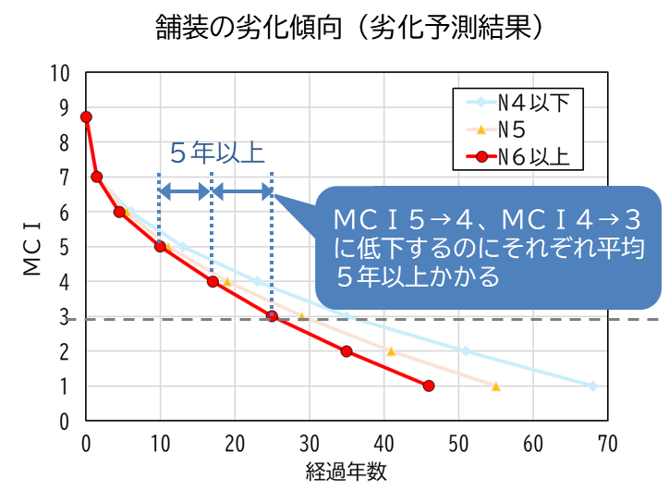
大阪府都市基盤施設長寿命化計画（基本方針）の見直し
調査頻度の見直し例（舗装）
土砂の堆積や河床低下状況の検証による
対策優先度の設定例（河川）
路面性状調査の調査頻度
河川特性マップ
舗装：第2回道路・橋梁等部会資料
河川：河川管理施設長寿命化計画（案）
対象路線 | 現行の定期点検 | 改定案
重要路線 | ３年に１回 | ５年に１回
山間部等 | １０年に１回 | １０年に１回

Slide 16
大阪府都市基盤施設長寿命化計画（基本方針）の見直し
４.効率的・効果的な維持管理の推進
4.2 施設特性に応じた維持管理手法の体系化
見直しのポイント
維持管理手法（基本方針P15_4～13行目）
・安全性・信頼性やLCC最小化の観点から、予防保全による維持管理を原則とし、施設の特性や重要度を考慮し、施設ごとの維持管理手法を設定する。
・「予防保全型」の維持管理を設定した場合は、劣化予測の難易度、点検データなどの蓄積状況、施設の安全性・信頼性などから「状態監視」、「予測計画」、「時間計画」を設定することを基本とする。
・「予測計画」の維持管理では、劣化予測結果に基づき補修のタイミングを設定するため、劣化予測手法や条件設定などが重要となり、これらの情報を明確に示す必要があることに留意する。
・状態監視型の施設については、点検データ等を蓄積し、劣化予測に基づく予測計画型への移行を目指していく。
維持管理水準の設定（基本方針P16_2～7行目）
・安全性・信頼性やLCC最小化の観点から施設の設計条件を含め施設特性や重要性を考慮し、施設もしくは部材単位毎に適切に維持管理水準を設定する。
・蓄積されたデータに基づき、より最適なLCCとなるよう、目標管理水準を最適化する。
・管理水準を見直した際には、見直した結果を検証する必要がある。

Slide 17
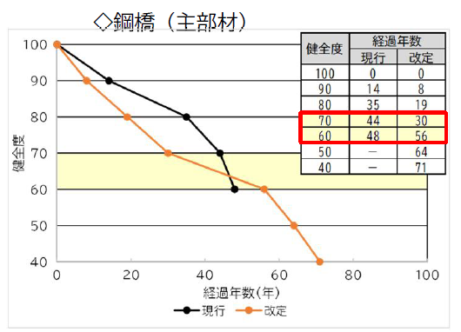
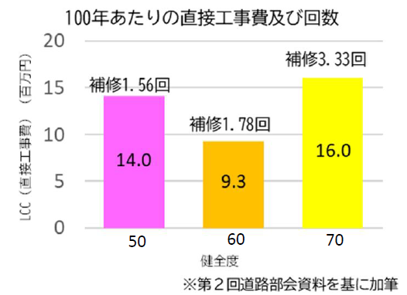
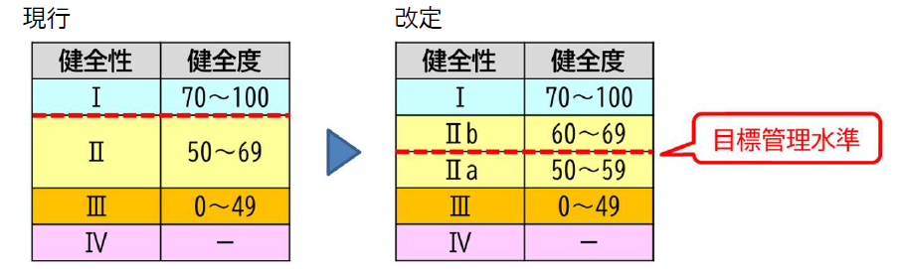
大阪府都市基盤施設長寿命化計画（基本方針）の見直し
目標管理水準の最適化例（橋梁）
①劣化曲線の見直し
現行計画の劣化曲線は平成20年度に設定されており、近接目視点検になる前の点検データを活用
近接目視点検による点検データを活用することで、劣化曲線の精度が向上
▲健全度70から60になるまで緩やかに劣化
②ライフサイクルコスト(LCC)の検証
健全度70,60,50点で比較
⇒60点が最もLCCが低減できる結果となった
◇算出条件（補修内容）
健全度70点鋼：3種ケレンB（錆発生面積5～15％未満）+塗り替え
健全度60点鋼：3種ケレンA（錆発生面積15～30％未満）+塗り替え
健全度50点鋼：2種ケレン（錆発生面積30％以上）+塗り替え
※大阪府橋梁点検要領付録－３：概算工事費算出基準や積算基準等を基に設定
橋梁：第2回審議会資料
③目標管理水準の最適化
現在の目標管理水準は70点以上「対策の必要がない状態」
⇒ 高水準
50点～69点は「道路橋の機能に支障が生じていない状態」
⇒ 目標管理水準として設定する上で問題はなし
劣化の進行速度は、現計画と比較して、70点から60点に
かけて緩やかになることが判明
（主部材（鋼）ではゆるやか、主部材（RC）では若干緩やか）
⇒ LCC評価結果も踏まえ、目標管理水準を70点から60点へ見直し

Slide 18
大阪府都市基盤施設長寿命化計画（基本方針）の見直し
４.効率的・効果的な維持管理の推進
4.2 施設特性に応じた維持管理手法の体系化
見直しのポイント
更新の考え方
・各分野・施設の特性や重要性を考慮し、物理的、機能的、社会的、経済的視点などから総合的に評価し、更新について見極める。（基本方針P17_2～3行目）
・将来の地域・社会構造変化をふまえ、施設廃止や集約化も考慮する。（基本方針P17_4行目）
・施設の特性に応じて項目を追加することや、施設更新の実態を考慮した上で考え方を精査し、更新の見極めを行う。（基本方針P18_3～4行目）
基本方針の見直しポイント
近接目視が困難な箇所の点検や、業務効率化が図れる場合には、ドローン（無人航空機）も活用する（基本方針P11_18～20行目）
維持管理DBにデータを蓄積し、長寿命化計画の立案への活用など、計画的な補修等につなげる。（基本方針P12_3～4行目）
データ蓄積により、劣化曲線の精度が向上することによっても、点検頻度を見直すことができることに留意する。（基本方針P12_28～29行目）
行動計画への反映結果（例）
対象施設 | 更新の考え方・更新フローの充実例
橋梁 | 性能評価マトリクスによる評価（定量的）や総合評価点評価による判定を更新フローに反映
公園（遊具） | 経済的視点を考慮した⽇常維持管理の妥当性や社会的視点（利⽤者ニーズ）を更新フローに反映
街路樹 | 更新の考え⽅に「大阪府都市樹木再生指針（案）（令和２年３月）」を追加
堤防・護岸等 | 河床低下や河床洗堀などの河道特性を考慮した更新フローの⾒直し
港湾 | 利⽤頻度等を踏まえた施設の廃止や集約化の検討フローを作成
下水（土木） | 腐⾷、不良発⽣率等を踏まえた更新フローを作成
下水（設備） | 実態に即した（効率的・経済的な）中分類単位などの設備群での更新・改築の判定に⾄るフローを追加 部品交換によるLCC検討の判定ができるように⼩分類単位での更新フローの⾒直し

Slide 19
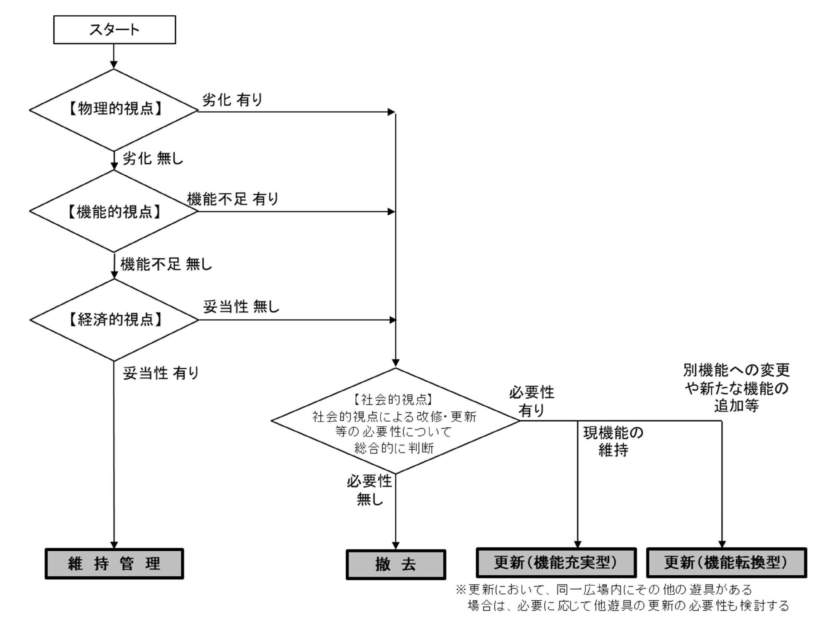
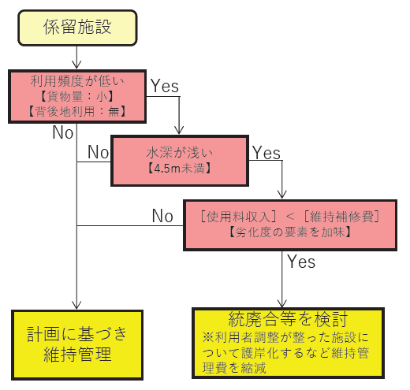
大阪府都市基盤施設長寿命化計画（基本方針）の見直し
経済的視点や社会的視点（利⽤者ニーズ）を更新フローに反映した例（公園）
利⽤頻度等を踏まえた施設の廃止や集約化の検討フロー作成例（港湾）
公園：公園施設長寿命化計画（素案）
港湾：港湾・海岸施設長寿命化計画（案）
：現行計画からの見直し箇所

Slide 20
大阪府都市基盤施設長寿命化計画（基本方針）の見直し
４.効率的・効果的な維持管理の推進
4.3 重点化指標・優先順位の考え方
見直しのポイント
限られた人員・予算の中で、維持管理を適切に行うため、府民の安全を最優先に、分野・施設毎の特性や重要性をふまえ、重点化（優先順位）を設定する。（基本方針P18_15～16行目）
施設の劣化や損傷により、第三者への悪影響が懸念される場合、もしくは施設の機能に支障をきたすことがある場合など、緊急対応が必要な施設は優先的に対策する。（基本方針P18_19～20行目）
その他については、リスクに着目し、施設の劣化速度も加味するなど、優先順位を定め、効率的・効果的な維持管理を行う。（基本方針P18_20～21行目）
行動計画への反映結果（例）
対象施設 | 重点化指標の見直し例
橋梁 | 目標管理水準の検証結果に伴い、重点化（優先順位）を見直し
舗装 | 劣化速度に対応した重点化指標の見直し 目標管理水準の検証に伴い、重点化（優先順位）を見直し
モノレール | 目標管理水準の検証結果に伴い、重点化（優先順位）を見直し
砂防関係施設 | 施設特性に応じた重点化指標の設定
ダム | 施設特性に応じた重点化指標の設定
下水（設備） | リスクに着目し、重点化（優先順位）を見直し

Slide 21
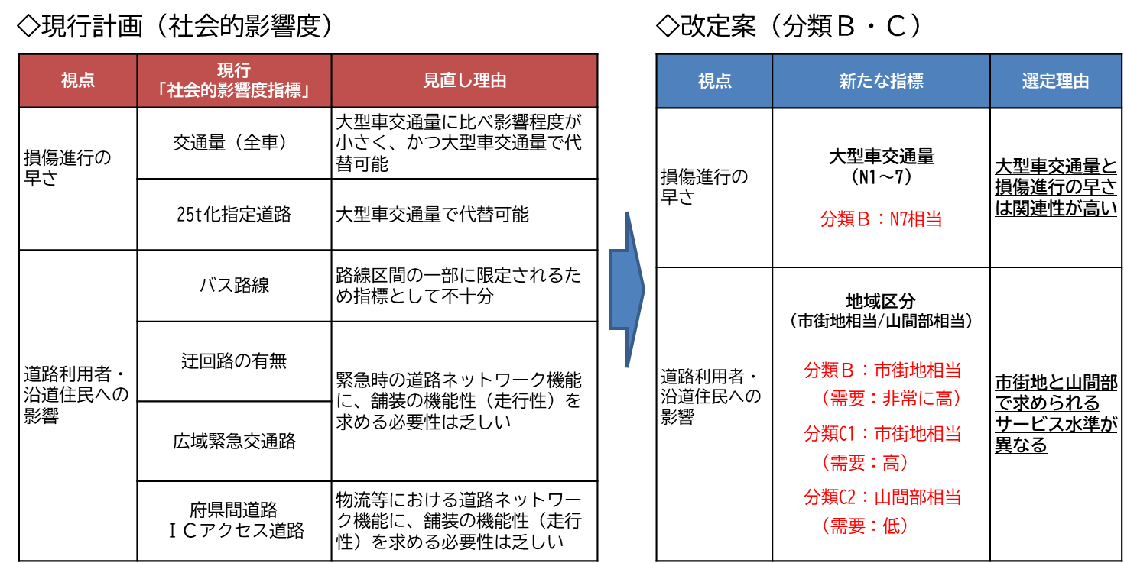
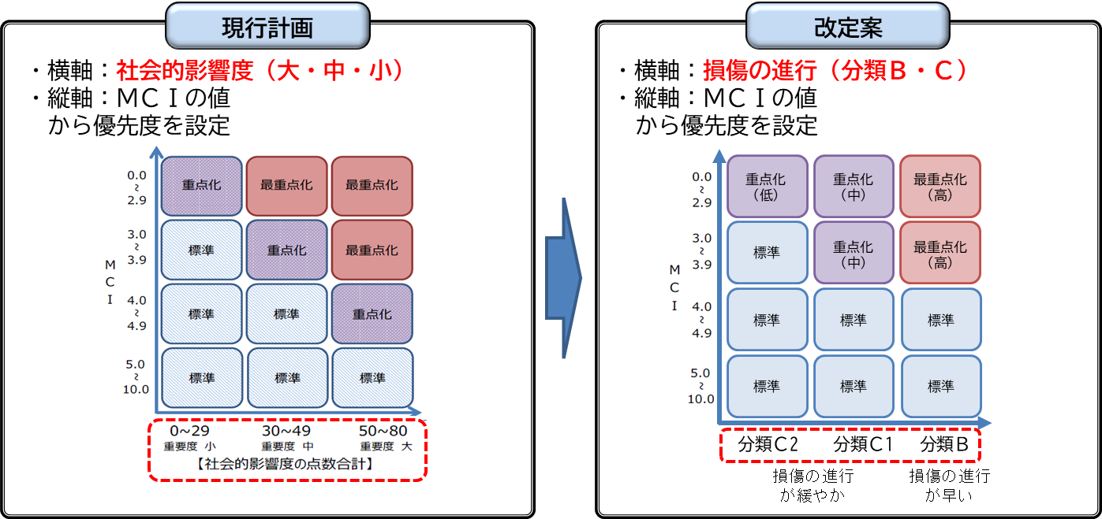
大阪府都市基盤施設長寿命化計画（基本方針）の見直し
劣化速度に対応した重点化指標の見直し、重点化（優先順位）を見直した例（舗装）
①重点化指標の見直し
「損傷進行の早さ」と「道路利用者・沿道住民への影響」の視点から指標を見直し
「大型車交通量」と「地域区分」を新指標として選定
②重点化の考え方
舗装の劣化速度に対応した重点化指標(優先度)へ見直し
（「社会的影響度」の見直しと、「損傷の進行」の加味）
舗装：第2回道路・橋梁等部会資料

Slide 22
大阪府都市基盤施設長寿命化計画（基本方針）の見直し
４.効率的・効果的な維持管理の推進
4.4 日常的な維持管理の着実な実践
見直しのポイント
日常維持管理においては、施設不具合の早期発見・早期対応、苦情・要望事項への対応等、府民の安心・安全の確保、府民サービスの向上といった取組を引き続き着実に実施する。（基本方針P20_2～3行目）
日常パトロールにおいても、職員によるドローン（自動操縦等）を活用するなど、省力化、効率化に努める。（基本方針P20_9～10行目）
補修・更新を行った際は、維持管理DBに蓄積を行い、予防保全のレベルアップを図る。（基本方針P20＿12～13行目）
4.5 長寿命化に資する工夫
建設および補修・補強の計画、設計等の段階において、最小限の維持管理でこれまで以上に施設の長寿命化が実現できる新たな技術、材料、工法の活用を検討し、ライフサイクルコストの縮減を図る。 （基本方針P20_20～22行目）

Slide 23
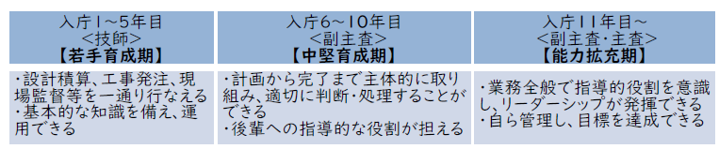
大阪府都市基盤施設長寿命化計画（基本方針）の見直し
5. 持続可能な維持管理の仕組みづくり
5.1 人材の育成と確保、技術力の向上と継承
見直しのポイント
大阪府技術職員は、施設の管理者として現場の最前線に立ち、施設を良好に保つとともに不具合をいち早く察知、対処するなど府民の安全を確保することが求められている。合わせて、効率的・効果的に維持管理を進めていくため、専門的な知識、現場経験、適切に評価・判断できる高度な施設管理のマネジメント力が必要である。（基本方針P21_9～12行目）
技術職員の人材育成および専門的知識をもった人材の確保、技術力の向上と蓄積された技術の継承は引き続き重要である。 （基本方針P21_13～14行目）
外部研修等への職員の積極的な参加促進、設計・施工から点検・補修、更新計画の検討まで、一連のライフサイクルを理解し、施設をマネジメントできる、維持管理技術の習得等に向けた人材育成を検討していく。（基本方針P21_15～17行目）
これまでの取り組み状況
技術職員人材育成プラン（案）平成29年3月策定
入庁直後の若手から中堅・ベテランまでの育成目標と到達点を明記した、人材育成プランを策定
特に若手職員の育成に焦点を当て、研修の充実化等を実施
専門技術の習得に向けた研修の実施
採用後３年以内の若手職員に対する基礎的研修の実施
中堅職員向けの共通研修としての技術研修、各専門分野の分野別専門技術研修を実施
第2回審議会資料より
人財育成マネジメント計画書（令和４年策定、令和６年改訂）
若手育成期職員に求める技術スキルを明確にし、年間の習得目標や研修受講計画等を職員・上司双方で対話しながら作成
年度末に各スキルの習得度を評価し、次年度以降の育成計画に反映。令和５年度から全所属を対象に本格実施

Slide 24
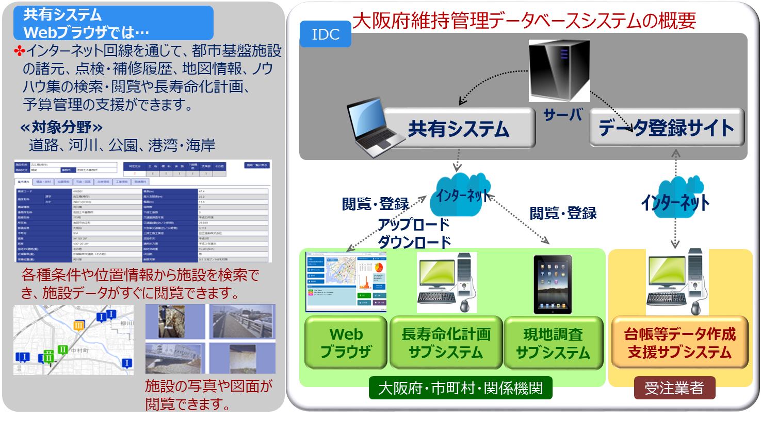
大阪府都市基盤施設長寿命化計画（基本方針）の見直し
5. 持続可能な維持管理の仕組みづくり
5.2 データ蓄積・管理体制の確立
見直しのポイント
点検・診断結果や補修履歴等のデータを維持管理DBに継続的に蓄積し、施設の劣化予測や補修対策に活用することで、予防保全のレベルアップを図る。（基本方針P21_24～25行目）
データ蓄積の徹底とデータ分析に基づく予防保全のレベルアップを図る。（基本方針P21_27～28行目）
民間等の技術動向（どのようなデータで、何ができるか＝シーズ）について引き続き調査し、活用を検討する。（基本方針P21_31～32行目）
データ入力の効率化・省力化のためのDX技術の導入を検討する。（基本方針P21_33行目）
＜維持管理DBの活用事例＞
道路照明灯の電気料金突合システムの導入
電気契約に関する事務手続きを体系的にとりまとめ
システム活用により、業務効率化、契約制度の向上、手続きの確実性に寄与
第2回審議会資料より
【参考】維持管理DB以外を使用する施設
海岸設備および道路設備について、紙媒体で蓄積している点検データを電子化。
下水管渠のデータを下水道台帳管理システム標準仕様（日本下水道協会の標準仕様）で管理していく。
下水設備のデータをAMDBで管理していく（AMDB：日本下水道事業団が提供するサービス）。

Slide 25
大阪府都市基盤施設長寿命化計画（基本方針）の見直し
5. 持続可能な維持管理の仕組みづくり
5.3 現場や地域を重視した維持管理の実践
見直しのポイント
府と市町村等が管理する地域全体のインフラを適切かつ効率的に維持管理することが府民の安全・安心を確保する上で極めて重要である。 （基本方針P22_2～3行目）
土木事務所が中心となり地域特性を踏まえて地域単位で市町村、大学等との連携、維持管理におけるノウハウの共有、人材育成、技術連携に取組むことで、それぞれの施設管理者が責任をもって、将来にわたり良好に都市基盤施設を維持管理していく。 （基本方針P22_3～6行目）
平成27年に構築した、地域維持管理連携プラットフォームを活用し、引き続き、維持管理の連携体制を強化する。（基本方針P22_6～7行目）
具体的な取組については、他の自治体での取組なども参考に検討を進めていく。 （基本方針P22_9～10行目）
市町村の維持管理業務の広域連携や他分野連携による包括委託化（地域インフラ群再生戦略マネジメント）など、市町村の業務効率化に向け、効率的・効果的なマネジメント手法などの市町村支援についても検討する。（基本方針P22_7～9行目）
市町村の技術者不足や技術力継承のための、技術補完者である公益財団法人大阪府都市整備推進センター等を活用し、人材育成や維持管理の持続性向上を検討する。 （基本方針P22_12～14行目）

Slide 26
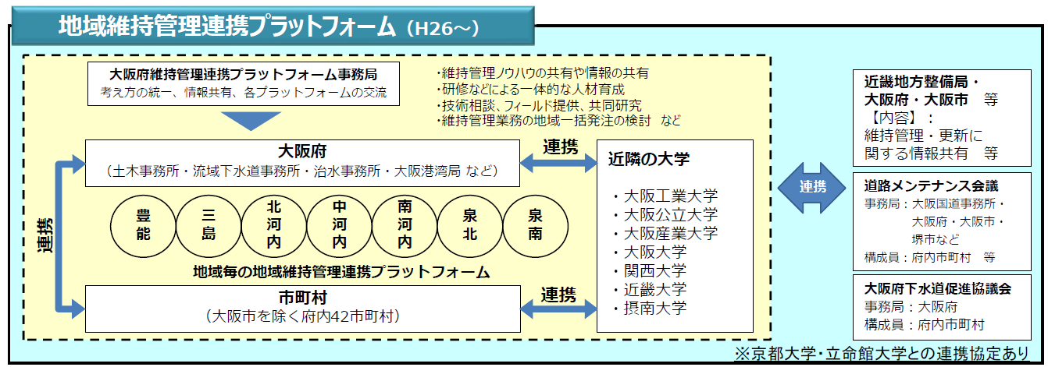
大阪府都市基盤施設長寿命化計画（基本方針）の見直し
地域維持管理連携プラットフォームの構成
地域PF：第2回審議会資料
取組状況：第2回審議会資料
これまでの取り組み状況
７⼟⽊事務所にプラットフォームを設置（42市町村、7⼤学参画）し、維持管理の課題、取組みの共有や合同研修による⼈材育成を実施
37市町村が橋梁やトンネルの点検業務を（公財）都市整備推進センターに⼀括発注（橋梁定期点検を延べ約6700橋実施（H27〜R5））
画像解析・AI損傷診断に関する実証実験等、7⼤学との共同研究を実施（技術連携42件（H27〜R5））
7⼤学に、さまざまな技術的な課題に関する技術相談を実施（技術相談125件、うち市町村11件（H27〜R5））
⼤阪府職員が講師となり⼤学⽣へのメンテナンス講座を実施

Slide 27
大阪府都市基盤施設長寿命化計画（基本方針）の見直し
5. 持続可能な維持管理の仕組みづくり
5.4 維持管理業務の改善と魅力向上のあり方
見直しのポイント
新技術等の活用
・管理者ニーズと技術シーズのマッチングの機会を逃さず捉えるとともに、様々な機会を通して、管理者ニーズの発信や技術シーズを知る機会を広げ、新技術の掘り起こしを推進する。 （基本方針P22_27～29行目）
・メンテナンスサイクル全体の効率化やインフラの安全性・信頼性の向上の有無等の効果を評価できる方法を検討していく。（基本方針P22_33～34行目）
入札契約制度の改善
・地域単位における維持管理業務を包括的かつ継続的に契約する仕組みについて試行し、検証を行っているところであり、引き続き検討を進める。 （基本方針P23_8～9行目）
維持管理業務の魅力向上に向けて
・魅力ある維持管理の取組を紹介し、府民の理解・信頼・共感の醸成に努める。 （基本方針P23_20～21行目）

Slide 28
大阪府都市基盤施設長寿命化計画（基本方針）の見直し
5. 持続可能な維持管理の仕組みづくり
5.5 計画の検証・改善
見直しのポイント
長寿命化計画を継続的に検証・改善するために、メンテナンスマネジメント委員会において維持管理目標（方針）の明確化、共有、PDCAの確認などを行い、PDCAサイクルによるマネジメントを推進していく。 （基本方針P24_2～4行目）
点検頻度や管理水準などの見直しを行った項目については、見直し結果が妥当であるかを検証していく。 （基本方針P24_5～6行目）
本庁室課が概ね5年サイクルで実施
・行動計画の取組の検証 など
Plan
本庁室課が1年サイクルで実施
・各事務所の対策数量の把握
・各施設の対策実施状況の把握
など
Plan
Plan
Act
Act
Do
Do
事務所が1年サイクルで実施
・各施設の対策状況の進捗管理
・各施設の維持管理状況の把握
など
Act
Do
Check
Check
Check
28

Slide 29
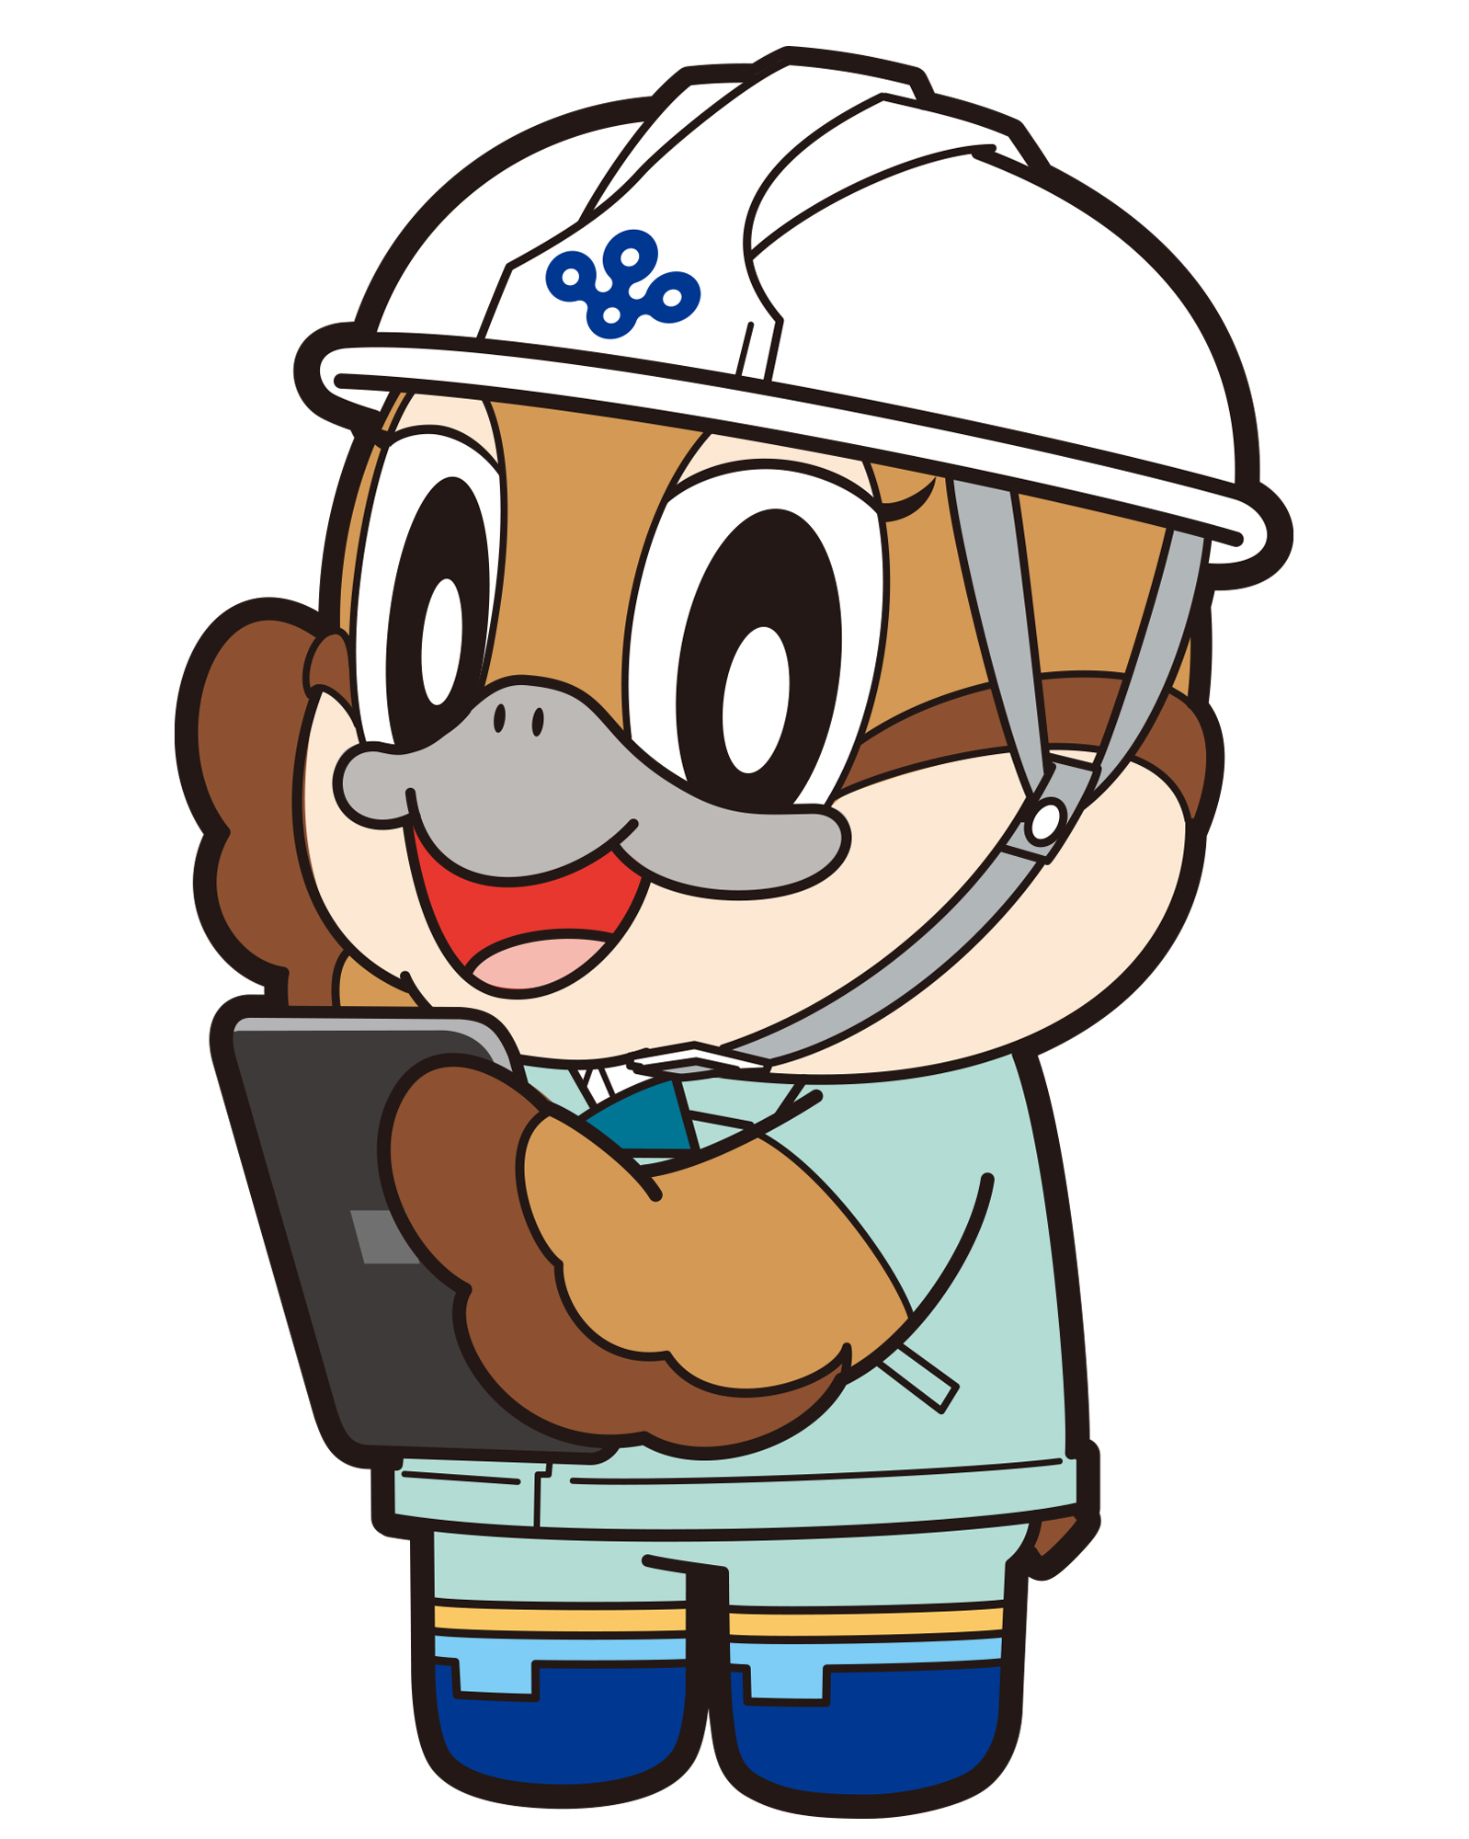
大阪府都市基盤施設長寿命化計画（基本方針）の見直し
5. 持続可能な維持管理の仕組みづくり
維持管理サイクルの充実（維持管理ＤＢの充実）
⑴データの蓄積
たとえば、①建設コンサルタントによる施設点検（法定点検）を5年周期
②職員による施設点検など を実施している場合
・法定点検において、点検結果を維持管理DBに入力するとともに、法定点検間の経年変化の状況を補完すべく、職員による点検を行い、きめ細やかなモニタリングを実施
⇒「適時的確な点検の実施」、「点検結果を着実に維持管理DBに入力」で、維持管理DBの充実を図る
1年目
2年目
3年目
4年目
5年目
6年目
7年目
・・・
法定点検
職員点検
職員点検
職員点検
職員点検
職員点検
法定点検
点検を
要する
項目
点検を
要する
項目
②経年変化の状況を入力
維持管理DB
①施設の詳細な情報・健全度を入力
※イメージ図

Slide 30
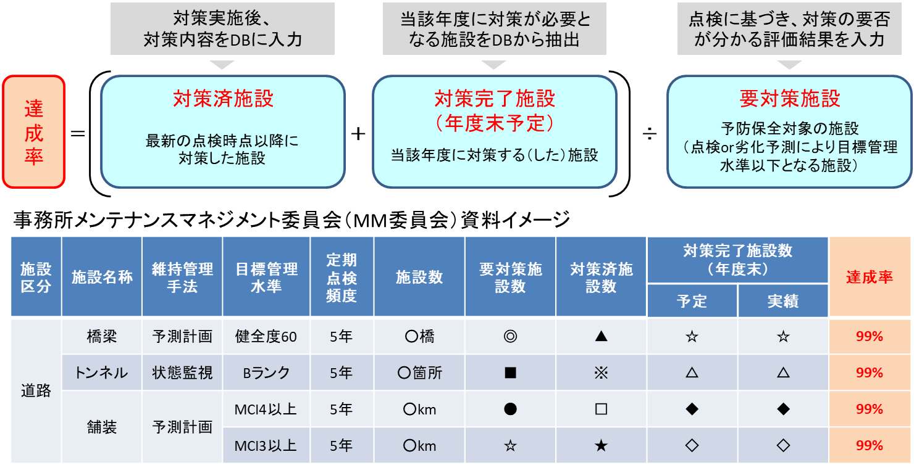
大阪府都市基盤施設長寿命化計画（基本方針）の見直し
5. 持続可能な維持管理の仕組みづくり
維持管理サイクルの充実（MM委員会の充実）
⑵モニタリングの充実
DBに入力された個別の施設のデータを基に、年度毎に各施設の対策状況を進捗管理し、達成率を評価
事務所のMM委員会で年度毎に管理施設の維持管理状況（達成率含め）を把握
各事務所の対策数量を集約し、各施設の対策状況を把握し、長寿命化計画の検証を行う。

